Slide 1
第7讲 MOSFET及MOSFET放大器
一、MOSFET晶体管
二、MOSFET放大器

Slide 2
MOSFET基本结构与特性
内容
MOSFET基本结构及特性曲线
目标
解释MOSFET特性曲线各段的意义与对应的理论模型。

Slide 3
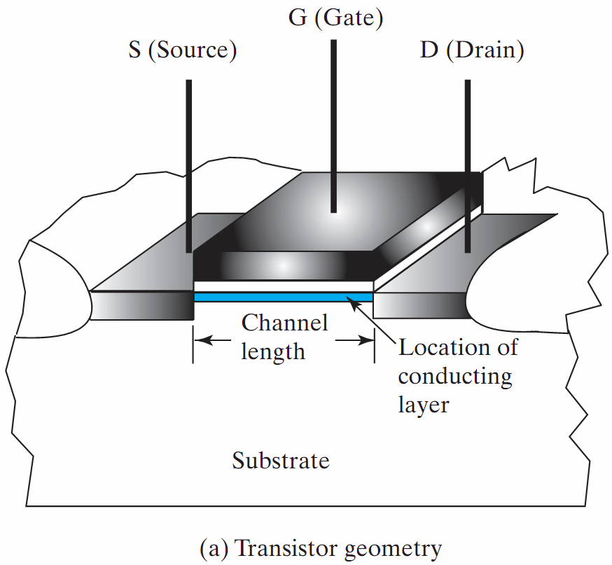

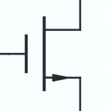

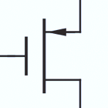
MOSFET基本结构与特性（1/5）
MOSFET结构
3端（两端口）元件（栅极G、源极S、漏极D）
G-S输入（控制）端口
D-S输出（受控）端口
D
D
G
S
S
N沟道型图形符号
S
S
G
D
D
P沟道型图形符号
MOSFET的物理结构

Slide 4
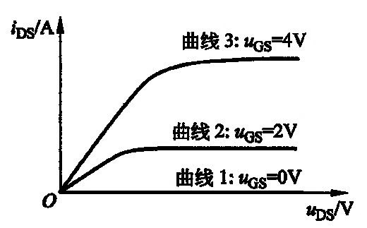
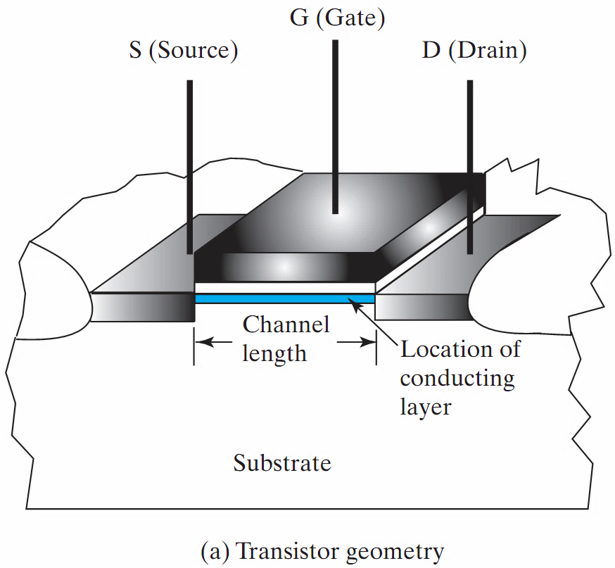
MOSFET基本结构与特性（2/5）
D
D
G
S
S
MOSFET的电气特性（以N型为例）
N沟道型图形符号
u_{GS}小于U_{T}时，i_{DS}=0，D-S开路，为截止区；
线性区 饱和区
u_{GS}增加到U_{T}，D-S不再开路；
u_{GS}大于U_{T}时， D-S分为线性区（电阻区、三级管区）和饱和区（恒流区）
截止区
在线性区， D-S相当于一个电阻；
MOS管的电气特性
在饱和区， D-S相当于一个电流源，电流大小受u_{GS}控制，但与u_{DS}无关，即MOS管是一个压控电流源；
在整个非截止区，只有当u_{DS}大于某一阈值（ u_{GS} - U_{T} ）后，D-S才从一个电阻变为一个受控源。
MOSFET的物理结构

Slide 5
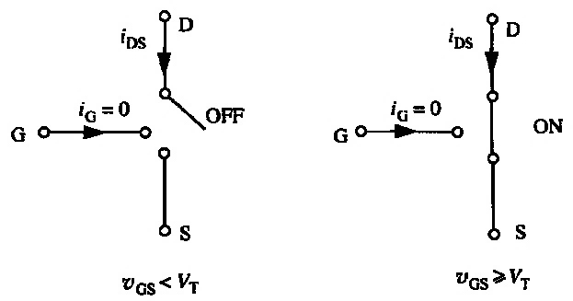
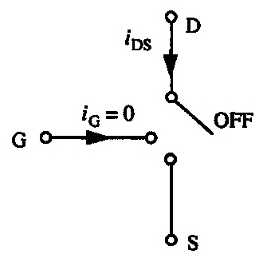
MOSFET基本结构与特性（3/5）
模型化MOSFET特性
开关（S）模型： u_{GS}小于U_{T}时，i_{DS}=0，D-S开路，否则D-S导通
截止区
MOS管的电气特性
?
u_{GS} ≥ V_{T}

Slide 6
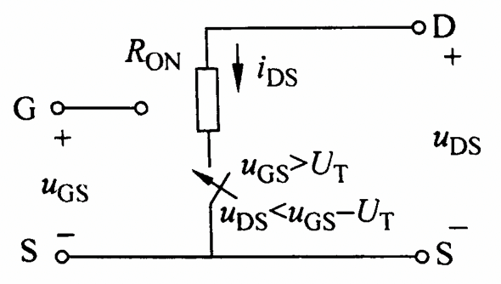
MOSFET基本结构与特性（4/5）
模型化MOSFET特性
开关-电阻（SR）模型：u_{GS} > U_{T}， 且u_{DS} < u_{GS} -U_{T} 时，D-S之间相当于一个电阻
线性区
截止区
MOS管的电气特性
u_{GS} ≥ V_{T}

Slide 7
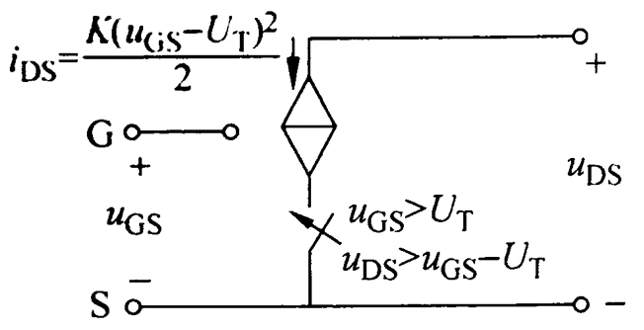

MOSFET基本结构与特性（5/5）
模型化MOSFET特性
开关-电流源（SCS）模型：u_{GS} >U_{T} ， 且u_{DS} > u_{GS} -U_{T} 时，i_{DS}=K(u_{GS}-U_{T})²/2
线性区
饱和区
截止区
MOS管的电气特性

Slide 8
MOSFET放大器
内容
MOSFET共源极放大器
目标
用转移特性曲线正确描述MOSFET共源极放大电路的小信号放大工作状况。

Slide 9
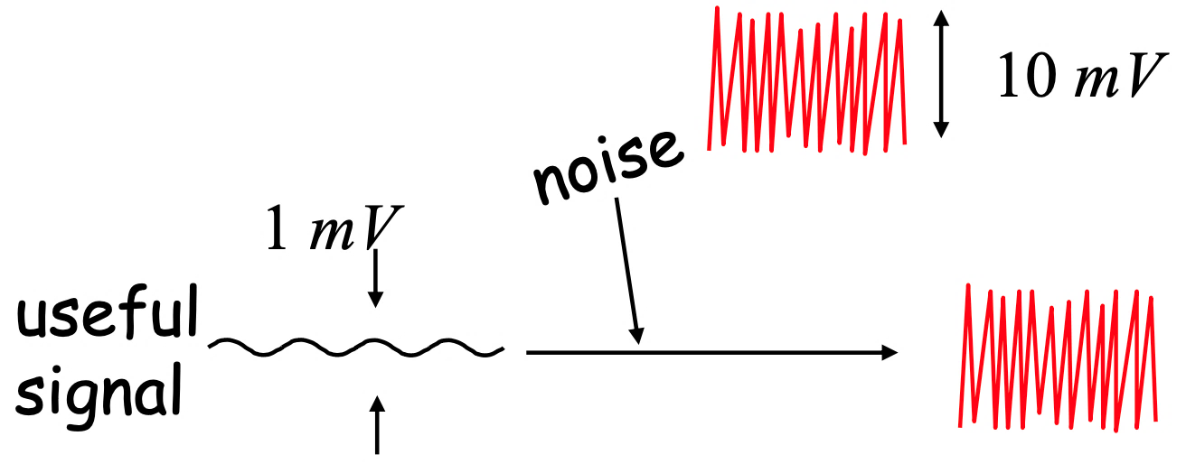
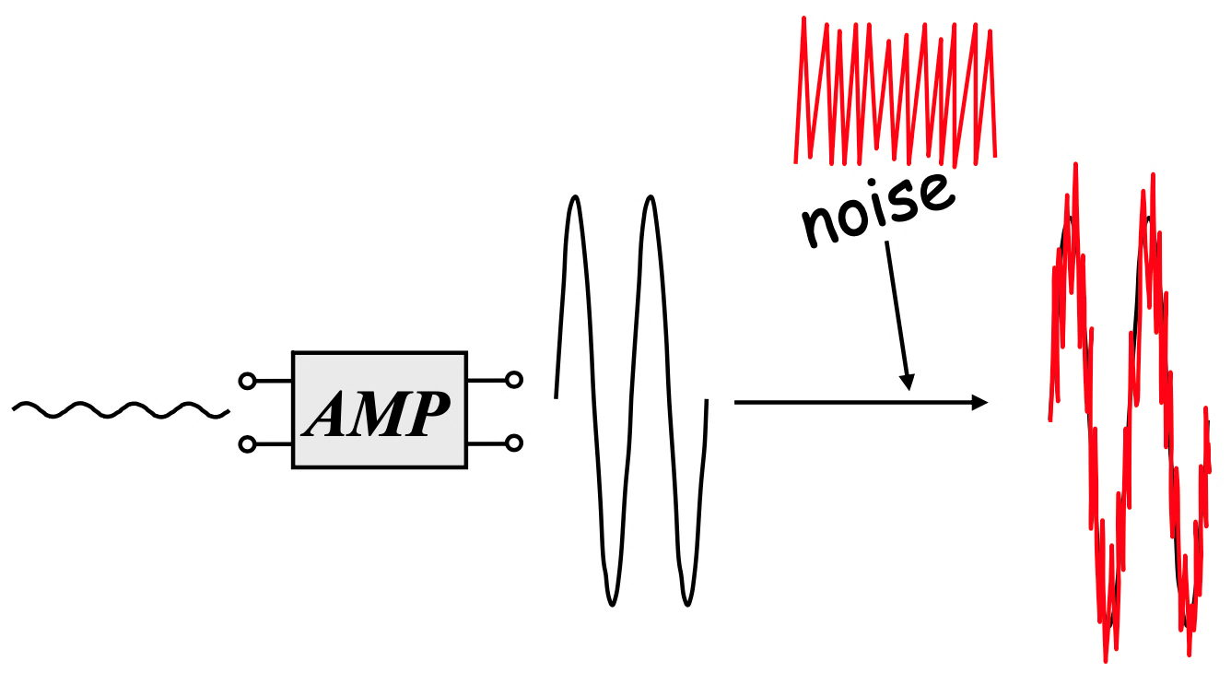
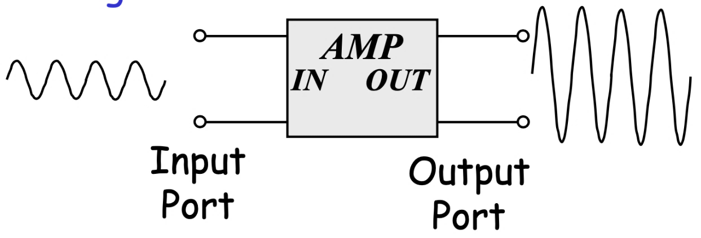
MOSFET放大器（1/6）
为什么要放大？
信号幅值太小，不易察觉
信号功率太小，不能驱动负载
传输过程中信号易被噪声淹没
什么是信号放大？
电压放大
电流放大
功率放大
能量守恒

Slide 10
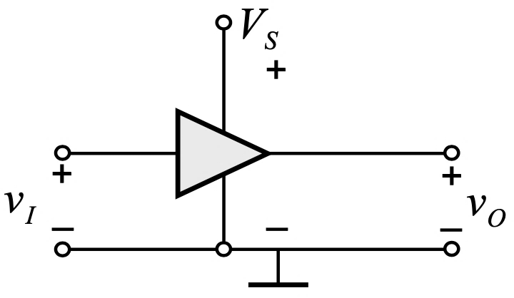
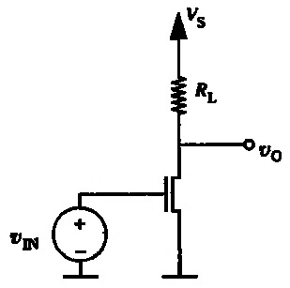
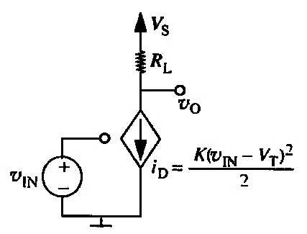
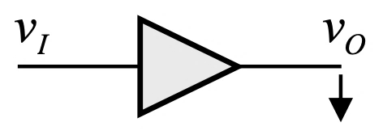
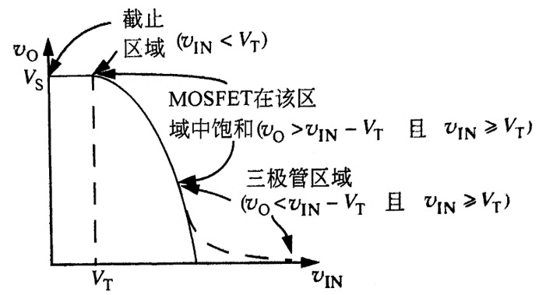
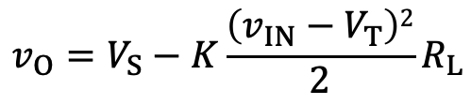
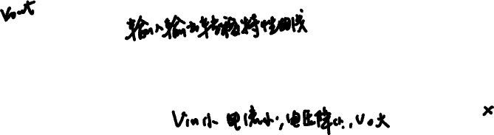
MOSFET放大器（2/6）
MOSFET（共源极）放大电路及模型
$$v_{O}=V_{S}−K\frac{\left(v_{IN}−V_{T}\right)2}{2}R_{L}$$
截止区：i_{D}=0，v_{O}=V_{S}
饱和区域
线性
饱和区：v_{O}如公式所示
线性区：v_{O}不再服从该公式

Slide 11
MOSFET放大器（3/6）
MOSFET放大电路仅在饱和区表现出放大作用
饱和区域
线性
截止区：v_{O}为常数V_{S}
饱和区：曲线斜率大，v_{O}随v_{IN}快速变化
线性区：曲线斜率小，v_{O}随v_{IN}慢速变化
放大电路必须工作在恰当位置才具有放大功能，当输入信号为零时，MOSFET必须加载合适的偏置电压。

Slide 12
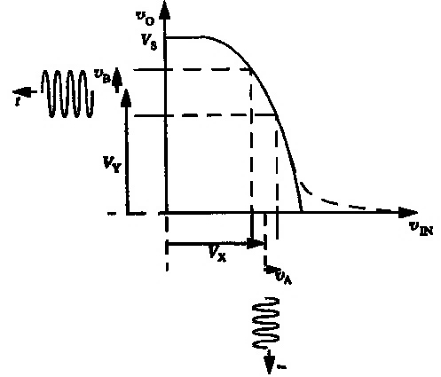
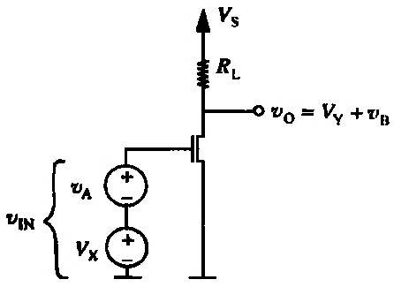
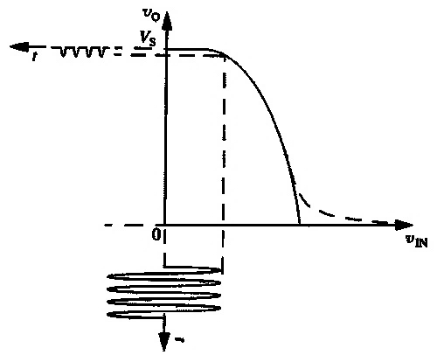
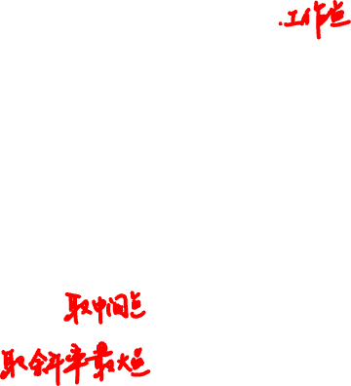
MOSFET放大器（4/6）
MOSFET放大器的偏置
通过加载合适的偏置电压V_{X}来实现
信号电压
偏置电压
当偏置电压为零时，不仅没有放大，而且输出严重失真
偏置点选择有不同方法，如范围最大或增益最大

Slide 13
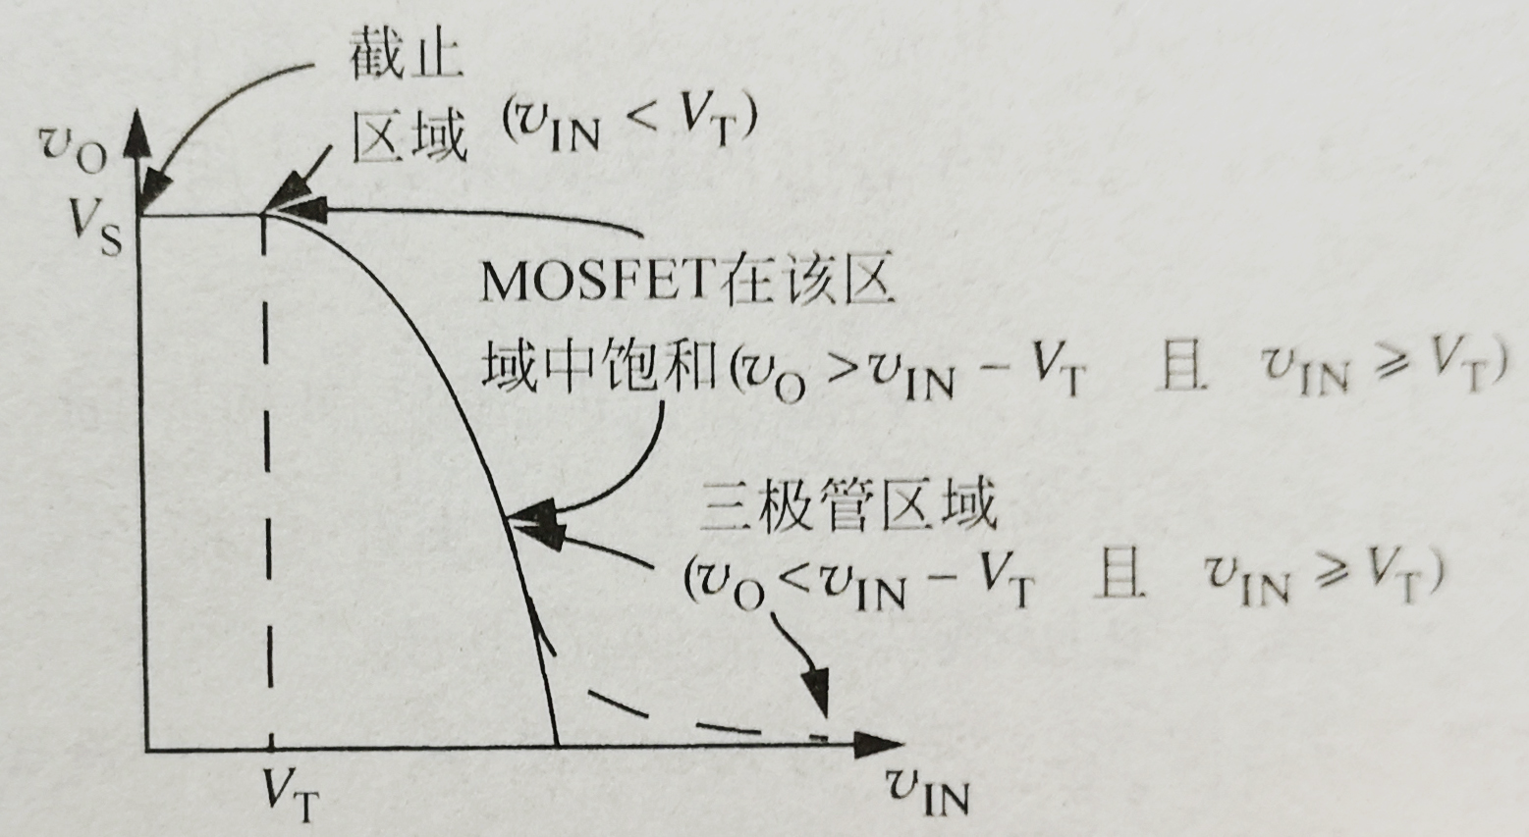




MOSFET放大器（5/6）
例 根据MOSFET放大器的输入与输出关系曲线和输出电压在饱和区的表达式，估算偏置电压的范围。已知：R_{L}=10KΩ，K=1mA/V²，V_{S}=5V，V_{T}=1V。
最小偏置？
$$v_{min}=V_{T}=1V$$
从下式求得的v_{IN}即为最大偏置电压v_{max}≈1.9V ？
$$v_{IN}−V_{T}=V_{S}−K\frac{\left(v_{IN}−V_{T}\right)2}{2}R_{L}$$
$$v_{O}=V_{S}−K\frac{\left(v_{IN}−V_{T}\right)2}{2}R_{L}$$
工作点常在v_{min}和v_{max}中点，约为1.45V
2022/9/28
13

Slide 14
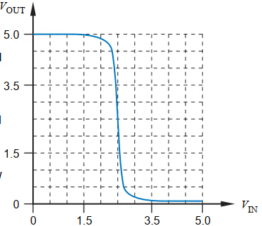
MOSFET放大器（6/6）
MOSFET放大电路的小信号与大信号工作状况
小信号：线性放大
大信号：信号整形（标准化）
传输
中继整形
接收整形

Slide 15
小结
MOSFET晶体管
3端（两端口）元件
开关（S）模型
开关—电阻（SR）模型
开关—电流源（SCS）模型
MOSFET放大器
放大的必要性
共源极放大电路
小信号放大，加偏置使电路工作在饱和区
大信号整形、标准化
测验

